Slide 1
Cavaglieri Nicolò
ROUTER

Slide 2

Router
Un router, nelle telecomunicazioni e informatica, nell'ambito di una rete informatica a commutazione di pacchetto, è un dispositivo di rete usato come interfacciamento tra sottoreti diverse

Slide 3



Creazione
Occorrente:
3 PC
1 Switch
1Router

Slide 4
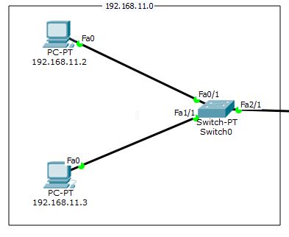
Creazione
Iniziamo con la configurazione dei pc, dopo di che i primi 2 PC li colleghiamo allo switch. In questo modo abbiamo creato il primo “settore” con la stessa rete “192.168.11.0”

Slide 5


Creazione
Per la configurazione dei PC gli dobbiamo anche assegnare poi un Gatway ovvero l’IP che userà il router per comunicare
Gatway PC
IP router

Slide 6
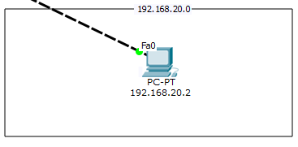
Creazione
Ora non ci resta che creare il secondo “settore” con un PC già configurato.

Slide 7
Creazione
In fine non ci resta da collegare il router:
Prima porta allo switch assegnando al router un IP di quella rete.
Seconda porta al PC assegnando al router un IP di quella rete

Slide 8
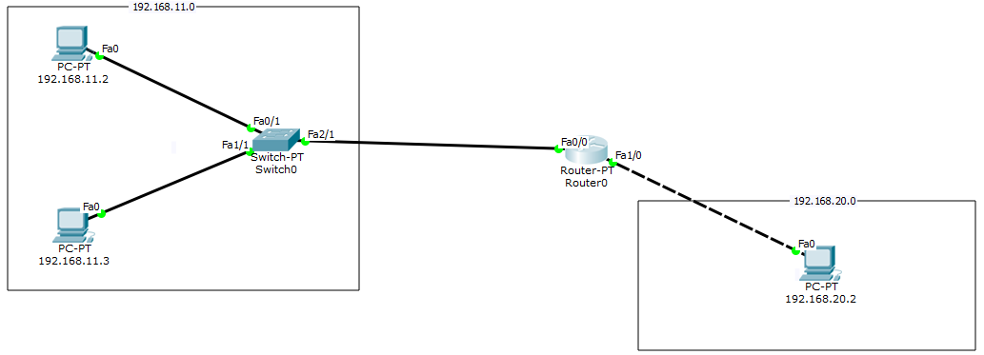
Risultato

